Slide 1
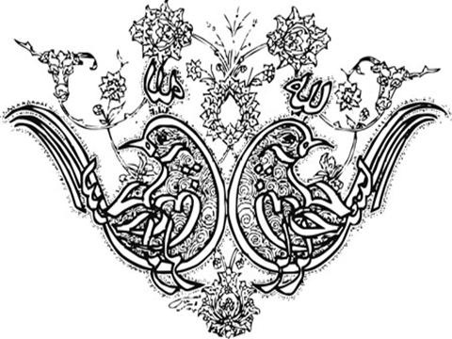

Slide 2
آدرنوکورتیکواستروئیدها

Slide 3
آدرنوکورتیکوستروئیدهای طبیعی
هورمون های آدرنوکورتیکال طبیعی ملکول های استروئیدی هستند که بوسیله قشر غده فوق کلیه تولید و آزاد می شوند.
قشر غده فوق کلیه تعداد زیادی از استروئیدها را به داخل گردش خون آزاد می کند.بعضی از این استروئیدها فعالیت بیولوژیک خیلی کمی دارند و در اصل به عنوان پیشساز عمل می کنند و برای بعضی دیگر از آنها عملکردی ثابت نشده است .
استروئیدهای هورمونی را می توان به گروه هایی تقسیم کرد که اثرات مهمی بر متابولیسم واسطه ای دارند گلوکوکورتیکوئید یا گروهی که عمدتا فعالیت احتباس نمک دارند مینرالوکورتیکوئید و آنهایی که فعالیت آندروژنیک یا استروژنیک دارند.

Slide 4
اثرات فیزیولوژیک
در انسان گلوکوکورتیکوئید اصلی کورتیزول می باشد و مهمترین مینرالوکورتیکوئید آلدسترون است.
گلوکوکورتیکوئیدها اثرات گسترده ای دارند زیرا بر عملکرد اکثر سلول های بدن تاثیر می گذارند.
اگرچه بسیاری از اثرات گلوکوکورتیکوئیدها وابسته به دوز است و وقتی مقادیر زیادی از آنها جهت مقاصد درمانی تجویز می گردند این اثرات تشدید می شوند اما اثرات دیگری هم وجود دارند به نام اثرات تسهیل کننده و در غیاب آنها بسیاری از عملکردهای طبیعی ناقص می شوند.مثل:پاسخ عضله صاف برونشی و عروقی به کاته کولامین یا پاسخ های لیپولیتیک سلول های چربی به کاته کولامین.

Slide 5
اثرات متابولیک
گلوکوکورتیکوئیدها اثرات وابسته به دوز مهمی بر متابولیسم کربوهیدرات ، پروتئین و چربی دارند همین اثرات عامل ایجاد بعضی از عوارض جانبی جدی است که با دوزهای درمانی آنها به وجود می آید.
گلوکوکورتیکوئیدها سطح گلوکز سرم را افزایش داده و در نتیجه سبب تحریک آزاد شدن انسولین و مهار بازجذب گلوکز توسط سلول های عضلانی می گردند.
گلوکوکورتیکوئیدها لیپاز حساس به هورمون و در نتیجه لیپولیز را تحریک می کنند.افزایش ترشح انسولین لیپوژنز را تحریک کرده و به میزان کمتری سبب مهار لیپولیز شده و منجر به افزایش نهایی ذخیره چربی همراه با افزایش اسیدهای چرب و گلیسرول در داخل جریان خون می گردد.

Slide 6
اثرات کاتابولیک
مقادیر بیش از میزان فیزیولوژیک گلوکوکورتیکوئیدها منجر به کاهش توده عضلانی می شوند.
اثرات کاتابولیک بر استخوان عامل استئوپروز در سندرم کوشینگ بوده و محدودیت زیادی را در مصارف درمانی دراز مدت گلوکوکورتیکوئیدها ایجاد می کند.
در بچه ها گلوکوکورتیکوئیدها سبب کاهش رشد می شوند . از این اثر می توان به طور نسبی از طریق تجویز دوزهای بالای هورمون رشد ممانعت به عمل آورد.

Slide 7
اثرات ضد التهابی
گلوکوکورتیکوئیدها علائم التهاب را به طور شگرف کاهش می دهند.این اثر ناشی از اثرات عمیق بر غلظت ،انتشار و عملکرد لوکوسیت های محیطی و اثرات مهاری آنها بر سیتوکین ها و کموکین های التهابی و دیگر واسطه های لیپید و گلوکولیپید التهاب است.
بعد از مصرف یک دوز منفرد از گلوکوکورتیکوئید کوتاه اثر غلظت نوتروفیل ها افزایش می یابد در حالیکه تعداد لنفوسیت ها،مونوسیت ها،ائوزینوفیل ها و بازوفیل های جریان خون کاهش پیدا می کند. این تغییرات در 6 ساعت به حداکثر می رسد و ظرف 24 ساعت برطرف می شود.افزایش نوتروفیل ها ناشی از افزایش ورود آنها از مغز استخوان به داخل جریان خون و کاهش مهاجرت آنها از عروق خونی است که منجر به کاهش در تعداد سلول ها در محل التهاب می گردد.

Slide 8
اثرات دیگر گلوکوکورتیکوئیدها
افزایش مقدار گلوکوکورتیکوئیدها اغلب باعث ایجاد اختلالات رفتاری انسان می شود که در ابتدا به صورت بی خوابی و سرخوشی و سپس به شکل افسردگی می باشد.
مقادیر بالای گلوکوکورتیکوئیدها ممکن است فشار داخل جمجمه را افزایش دهد.
دوزهای بالای گلوکوکورتیکوئیدها با ایجاد زخم پپتیک همراه است که علت آن احتمالا سرکوب شدن پاسخ ایمنی در مقابل هلیکوباکترپیلوری است.
گلوکوکورتیکوئیدها توزیع مجدد چربی را در بدن تشدید کرده سبب افزایش چربی نواحی احشایی ، صورت، گردن و بالای ترقوه می شوند و به نظر می رسد اثر ویتامین D بر جذب کلسیم را خنثی می کنند.
گلوکوکورتیکوئیدها اثرات مهمی بر سیستم خونسازی دارند و علاوه بر اثراتی که بر لکوسیت ها دارند تعداد پلاکت ها و گلبول های قرمز را هم افزایش می دهد.
گلوکوکورتیکوئیدها اثرات مهمی بر تکامل ریه های جنین دارند در واقع تغییرات ساختاری در ریه ها در نزدیک ترم از جمله تولید ماده فعال سطحی لازم جهت تنفس هوا توسط گلوکوکورتیکوئیدها تحریک می شود.

Slide 9
عوارض جانبی کورتیکوئیدها

Slide 10
در اکثر بیمارانی که از دوزهای روزانه 100 میلی گرم یا بیشتر هیدروکورتیزون یا مقادیر مشابه دیگر استروئیدها برای مدت بیش از 2 هفته استفاده کنند یک سری تغییرات ایجاد می شود که سندرم کوشینگ ایاتروژنیک نامیده شده .میزان تغییرات بستگی به دوز و زمینه ژنتیکی بیمار دارد.گرد و پف آلود شدن، تجمع چربی و پرخون شدن ظاهر صورت بیمار را تغییر می دهد.
چربی تمایل به انتشار از انتها ها به تنه پیدا می کند.
افزایش رشد موهای نازک بر روی ران ها، تنه و صورت دیده می شود.
آکنه های نقطه مانند ناشی از استروئیدها ممکن است ظاهر شده و بی خوابی و افزایش اشتها مشاهده می گردد.
ادامه شکسته شدن پروتئین و تغییر مسیر اسیدهای آمینه در جهت تولید گلوکز نیاز به انسولین را افزایش داده و پس از مدتی منجر به افزایش وزن، تجمع چربی در ناحیه احشایی، تحلیل رفتن عضلات، نازک شدن پوست،کبودی سریع پوست، هیپرگلیسمی،ایجاد استئوپورز، دیابت و نکروز آسپتیک هیپ می گردد.
به طور کلی بیماران تحت درمان با کورتیکواستروئید ها باید از غذای پر پروتئین و رژیم های حاوی پتاسیم بیشتر استفاده نمایند.

Slide 11
زخم های پپتیک و عوارض ناشی از آن
عفونت های باکتریال و قارچی که ممکن است توسط کورتیکواستروئیدها مخفی شوند.
میوپاتی پروکسیمال و تحلیل عضلانی شدید
درصورت بروز تهوع،گیجی و کاهش وزن با کاهش مقدار مصرف دارو و افزایش مصرف پتاسیم و پروتئین این عوارض باید درمان شوند.
ممکن است هیپومانیا یا سایکوز حاد به خصوص در بیمارانی که از دوزهای بسیار زیاد کورتیکواستروئیدها استفاده می کنند رخ دهد.
درمان دراز مدت با استروئیدهای متوسط الاثر و طویل الاثر با افسردگی و آب مروارید همراه است.
افزایش فشار داخل چشم شایع است و ممکن است گلوکوم ایجاد گردد.
افزایش فشار خوش خیم داخل جمجمه نیز رخ می دهد.
هیدروکورتیزون یا ترکیبات معادل آن با دوز روزانه 45 میلی گرم یا بیشتر سبب تاخیر رشد در بچه ها می شود.

Slide 12
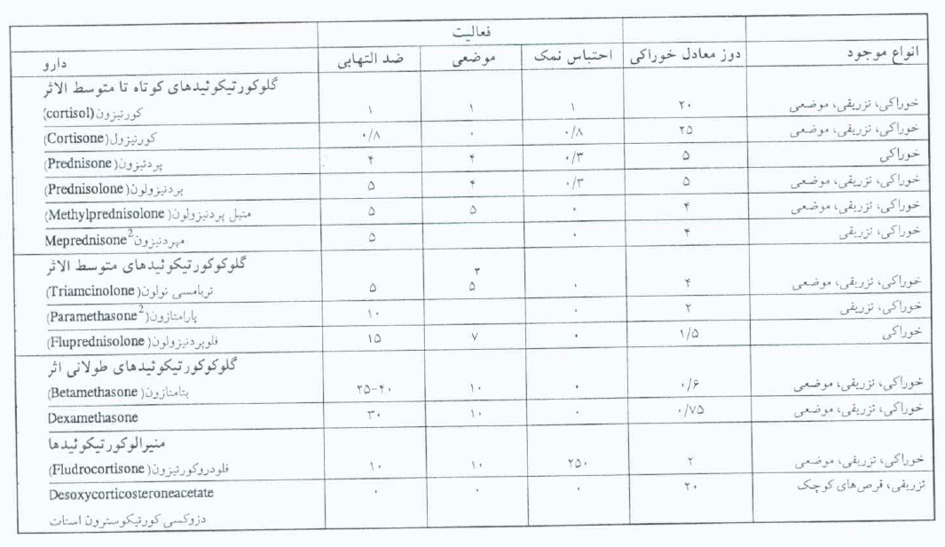

Slide 13
استروئیدهایی که علاوه بر اثرات گلوکوکورتیکوئیدی اثرات مینرالوکورتیکوئیدی هم دارند تا حدودی باعث احتباس سدیم و آب و از دست رفتن پتاسیم می شوند.
در بیمارانی که عملکرد قلبی عروقی و کلیوی طبیعی دارند این امر منجر به آلکالوز هیپوکالمیک شده و در نهایت سبب افزایش فشار خون می گردد.
در بیماران مبتلا به هیپوپروتئینمی ،بیماران کلیه و کبد ممکن است ادم ایجاد شود.
در مبتلایان به بیماری های قلبی حتی مقادیر کم احتباس سدیم ممکن است منجر به نارسایی احتقانی قلب شود.
همه این اثرات را می توان از طریق استفاده از استروئیدهایی که سبب احتباس نمک نمی شوند، محدود نمودن نمک و مصرف نمودن مقادیر معقول مکمل های پتاسیم به حداقل رساند.

Slide 14
احتیاط های ویژه
بیمارانی که از این داروها استفاده می کنند باید دقیقا از نظر ایجاد هایپر گلیسمی،گلیکوزوری،احتباس سدیم همراه با ادم یا افزایش فشار خون، هایپرکالمی، زخم پپتیک، استئوپورز و عفونت های مخفی کنترل شوند.
دوز دارو را باید حتی المقدور پائین نگه داشت و در صورتی که بتوان نتایج درمانی رضایت بخشی از طریق اجرای برنامه تجویز متناوب دارو مثلا یک روز درمیان بدست آورد باید از این برنامه استفاده نمود.
حتی بیمارانی که با دوزهای نسبتا پائین کورتیکواستروئیدها درمان می شوند ممکن است در زمان استرس مثل انجام عمل جراحی و یا هنگام تصادف نیاز به دوز تکمیلی داشته باشند.

